Slide 1
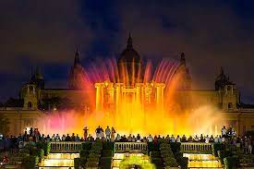
La fuente mágica

Slide 2
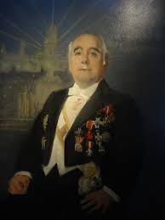
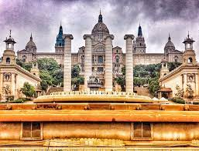
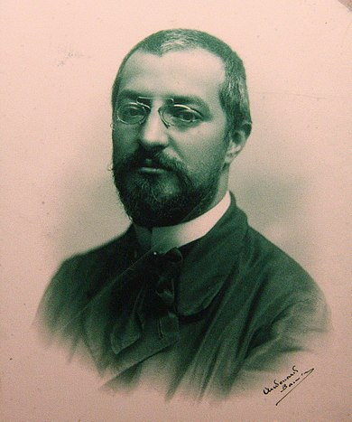
Construcción
La fuente mágica fue construida en 1929.
La fontaine a été construite pour l’ exposition internationale de Barcelone, Carles Buïgas est l’architecte qui a réalisé cette fontaine.
La fontaine a été construite devant les quatre colonnes construite par Josep Puig i Cadalfach

Slide 3
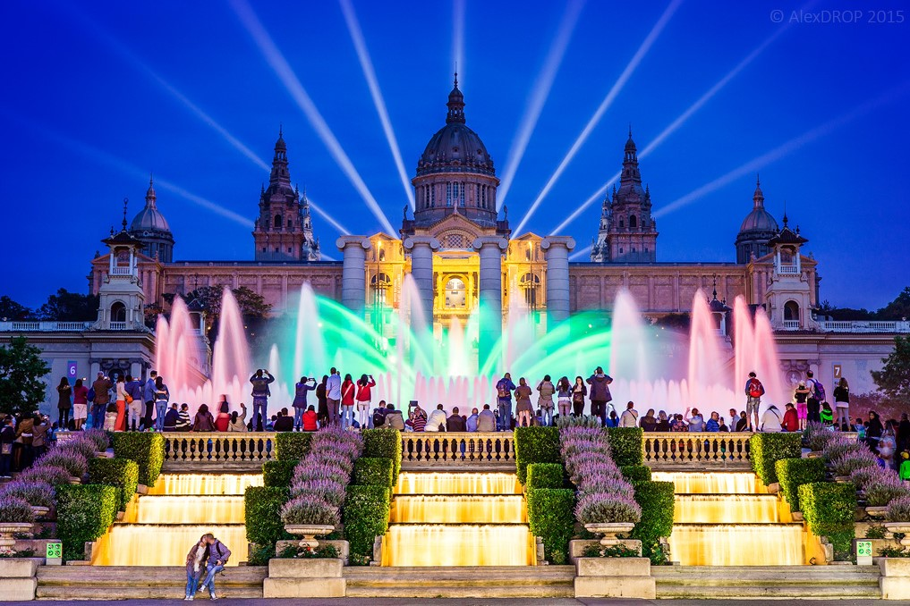
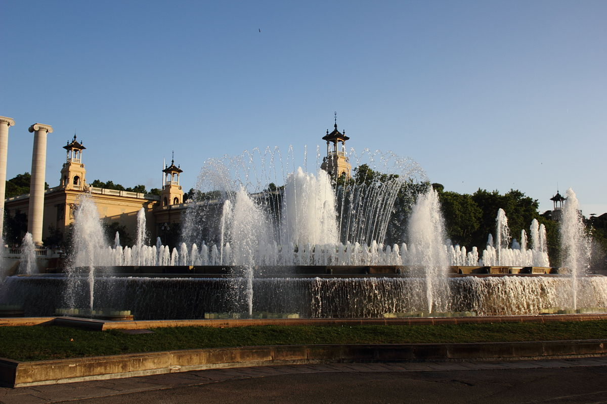
Descripción
La arquitectura de la fuente mágica se llama « arte deco » o en francés « art déco ».
Ce type d’architecture consiste à utiliser des lignes droites, de simples formes géométriques mais aucun angle droit.
La fuente mágica contiene tres millones de litros de agua.
Le débit d’eau est de 2 600 litres d’eau
par seconde projetés par 3 620 jets pouvant atteindre 54 mètres de haut.

Slide 4
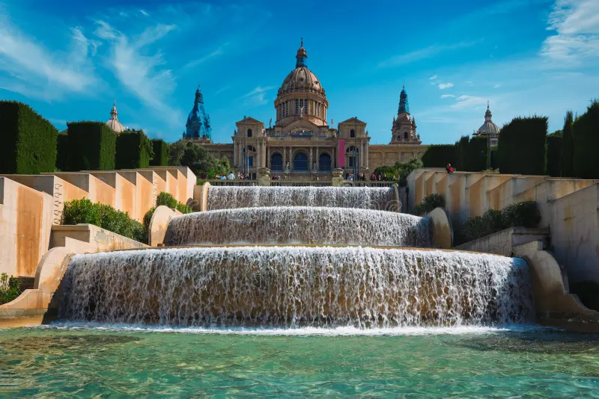
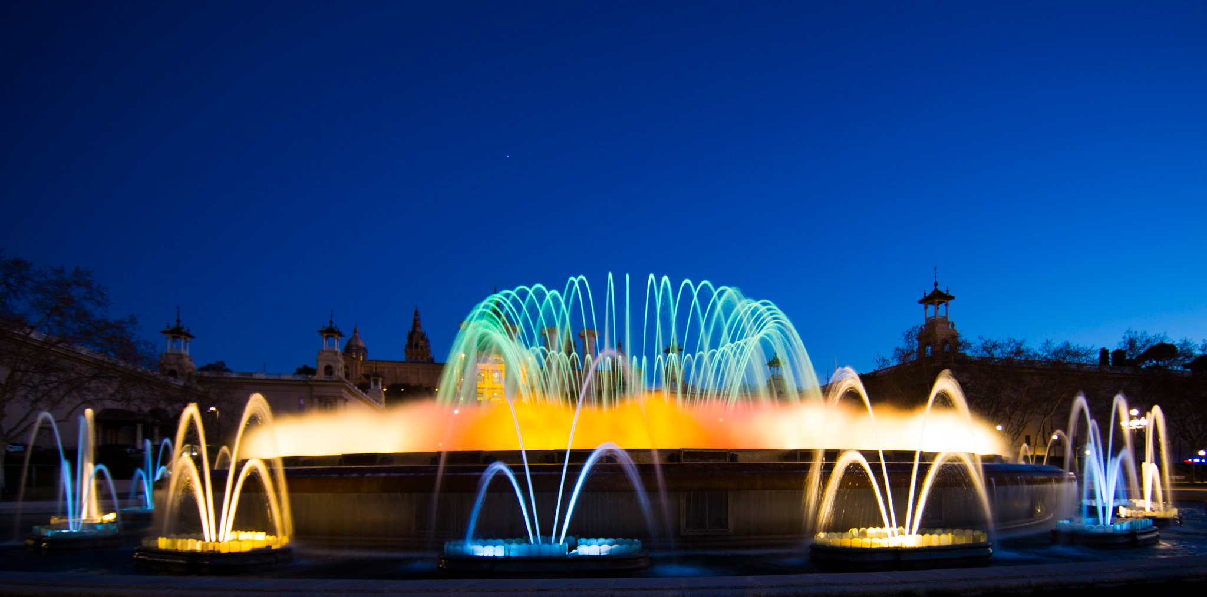
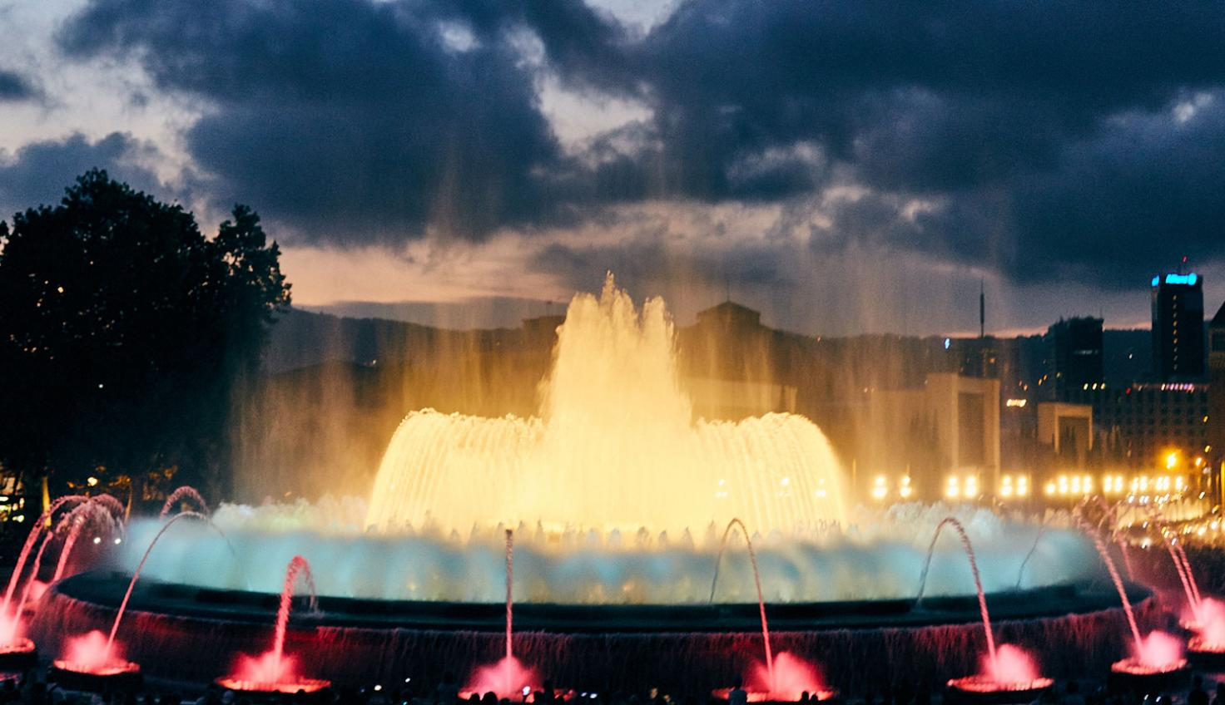
La fontaine comporte aussi des bassins et des cascades

Slide 5
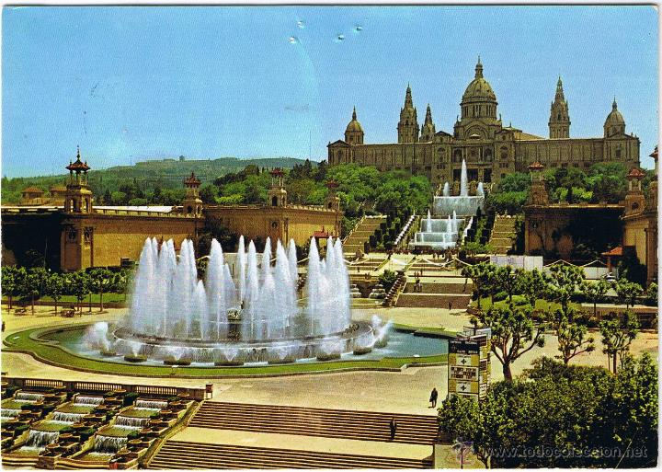
Utilidad
Le monument a été entièrement restauré en 1992 lors des jeux olympiques de Barcelone.
La fuente mágica es utilizada por espectáculos de luz y de agua durante todo el año.

Slide 6
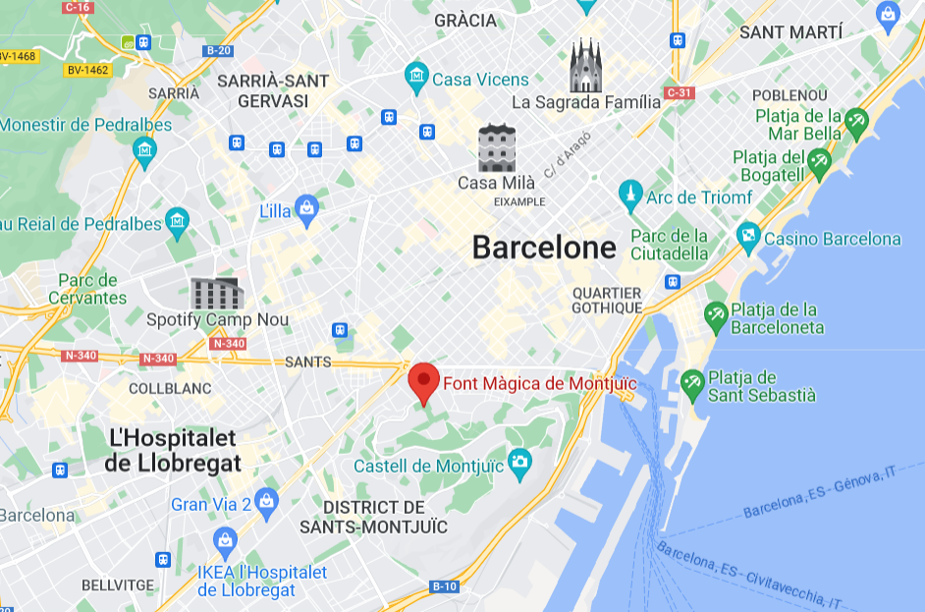
Horarios, tarifas y dirección
La fuenta mágica est un monument à l’air libre, on peut donc la voir gratuitement et à toute heure mais pour la voir en fonctionnement, il faut assisterà des spectacles d’eau et de lumière qui sont programmés à certaines périodes et à certains horaires.
Los espectáculos son programados del uno de junio al treinta de septiembre, del miércoles al domingo.
La fuente mágica se sitúa en el uno de la plaza de Carles Buïgas.

Slide 7
Pourquoi j’ai choisi ce monument ?
J’ai pris la « fuente mágica » car elle est très belle et que j’aime les spectacles d’eau et les illuminations. Cela donne envie d’assister à un spectacle en vrai.

